Slide 1
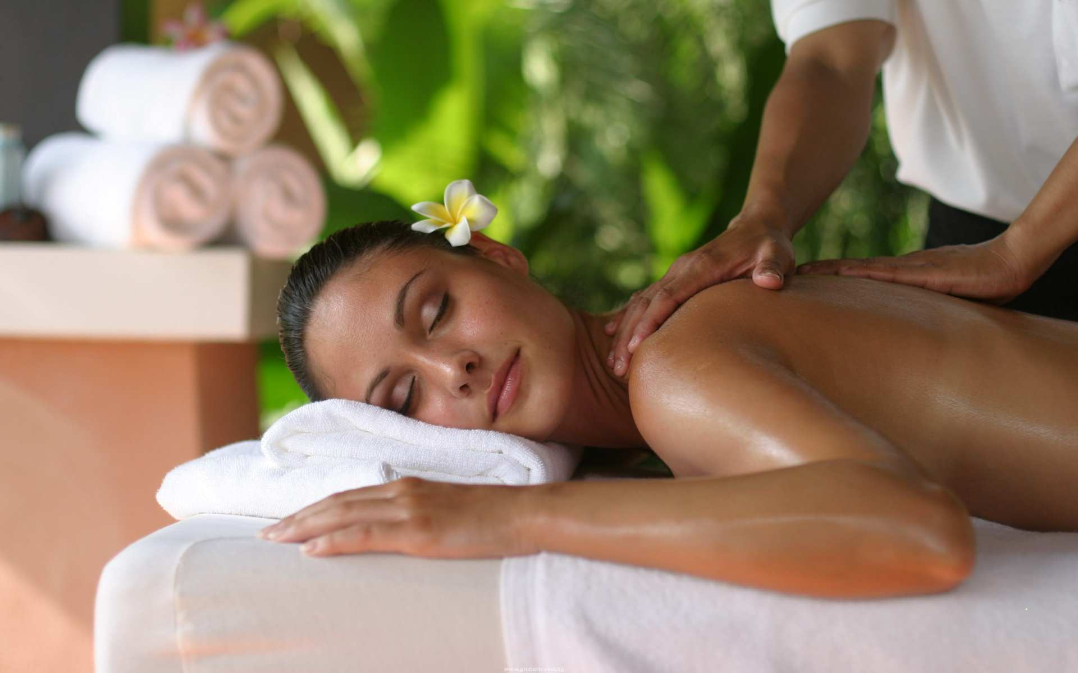
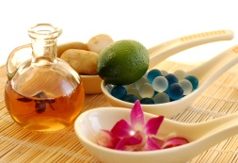
Парфюмерные
композиции
www.elixens.com
СПА процедуры – средства по уходу

Slide 2
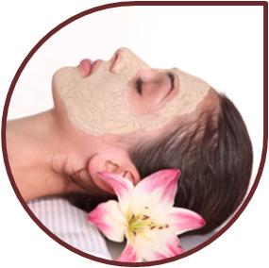
Парфюмерные композиции
Спа- средства по уходу
Мир СПА зависит от моды и социальных тенденций. Сама эта индустрия, находящаяся на стыке профилактики, эстетики и досуга, является продуктом мировой культуры. Люди разных возрастов и наций охотно воспринимают атмосферу тепла, гармонии и чувственности, благотворно влияющую на тело и сознание. Благодаря росту числа дальних поездок и встреч с иными культурными традициями, возрастает и тенденция сочетать методы традиционной и альтернативной терапии.
Основные процедуры СПА сегодня – это массаж, пилинг, чистка/уход за лицом; расслабление также является важным элементом. Цель этих процедур – установление равновесия между телом и сознанием. Адепты СПА становятся настоящими экспертами качества предлагаемых средств и сервиса. Хорошего сервиса уже не достаточно – он должен быть превосходным, а качество средств является одним из основополагающих факторов.
В Полинезии, Индонезии, Вьетнаме, Китае, Японии, Тайланде, других странах Азии, красота, чувственность и комфорт являются неотъемлемой частью искусства жизни, в котором растения, фрукты, ценные специи в разных сочетаниях призваны подчеркивать красоту женщины и усиливать ее привлекательность.
Парфюмеры компании ФЛОРЕССАНС вдохновляются чудесными ароматами, царящими в странах Восходящего солнца, Срединной Империи и Утренней свежести. Они предлагают чувственное обонятельное путешествие в виде семи новых парфюмерных композиций, адаптированных к сегменту СПА: масел и молочка для массажа, пилинга, средств по уходу за лицом и телом и для ароматизации помещений.

Slide 3
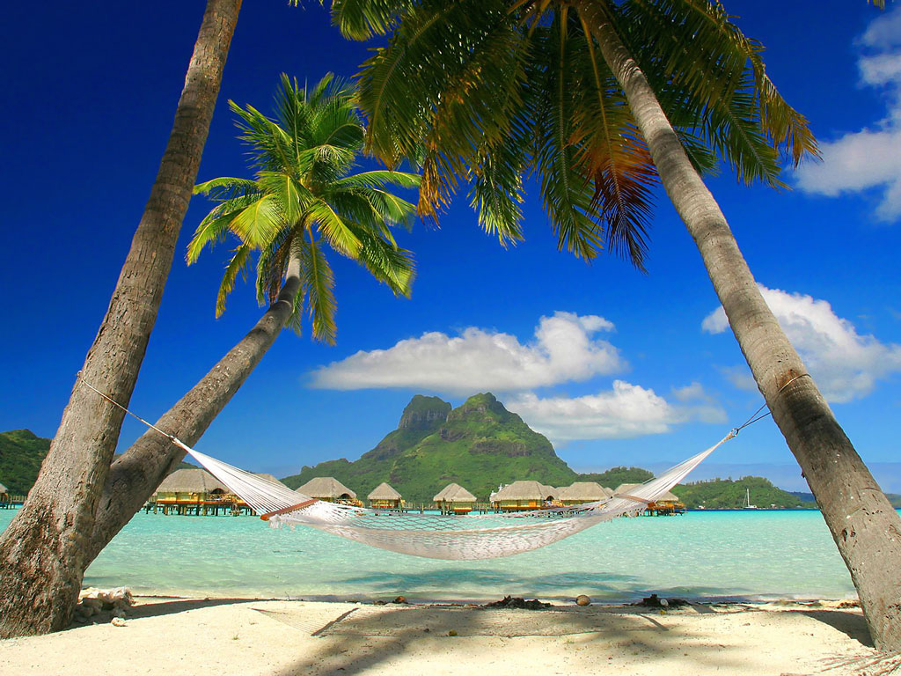
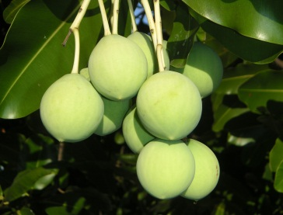
TIARE TAMANU
35131
Цветочный, фруктовый, амбровый
Полинезийское вдохновение

Slide 4
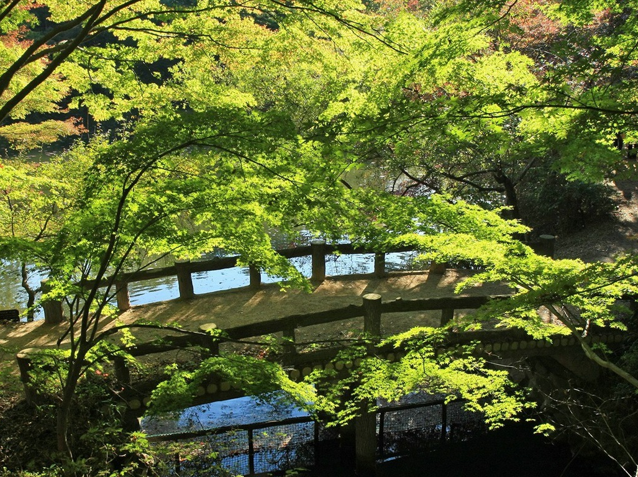
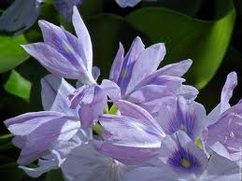
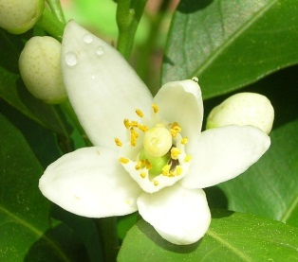
FLEUR DE LOTUS
ET NEROLI
35453
Цветущая зелень
Японское вдохновение

Slide 5
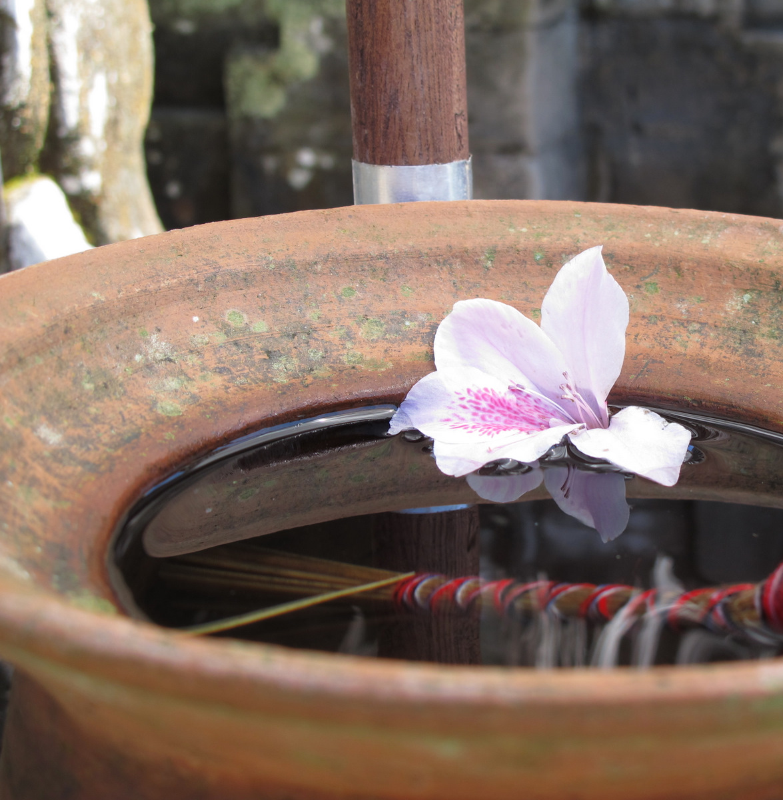
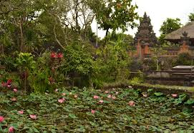
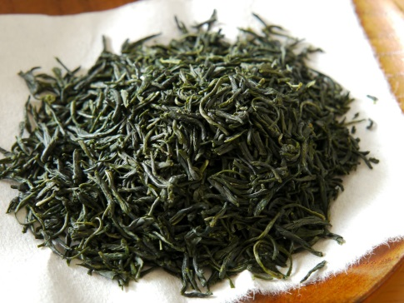
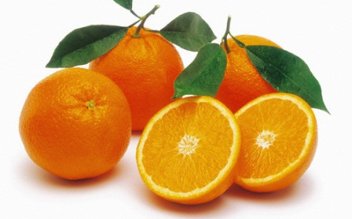
GREEN TEA CITRUS
80761B
Цитрусовый, с нотами зелени
Балийское вдохновение

Slide 6
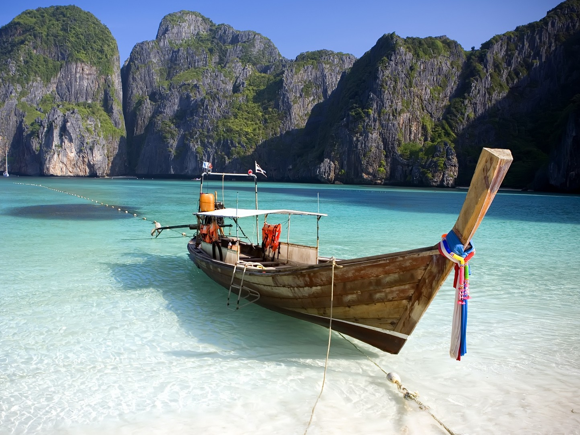
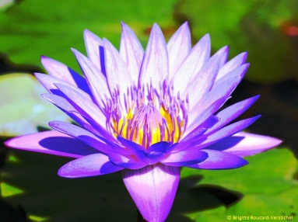
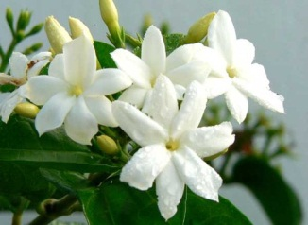
KO SAMUI
80337
Цветочный, морской, фруктовый, с нотами зелени
Тайское вдохновение

Slide 7
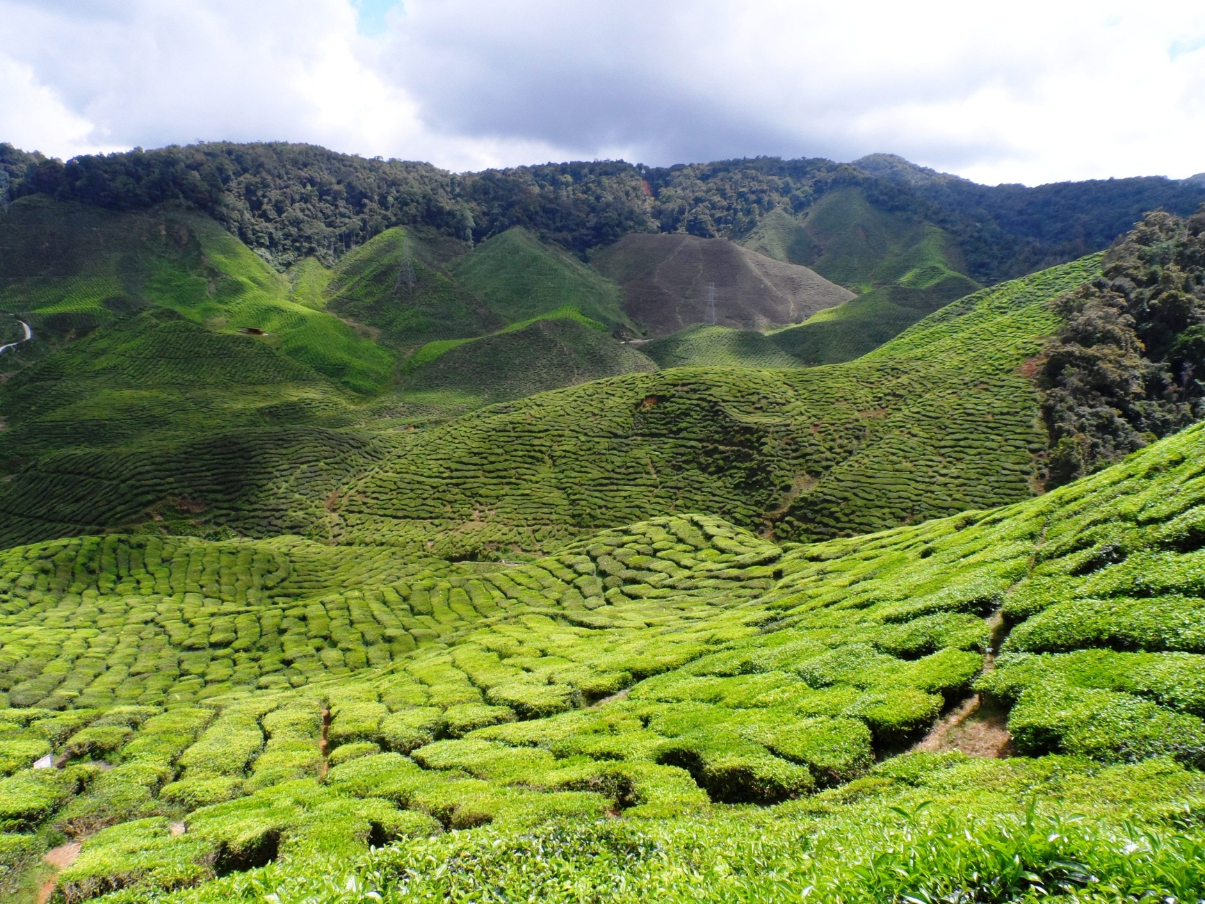
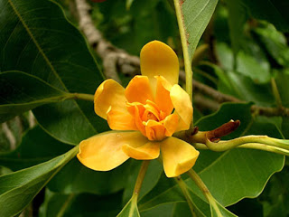
FLEUR DE CHAMPACA
35314
Цветочно- фруктовый, древесный
Малайзийское вдохновение

Slide 8
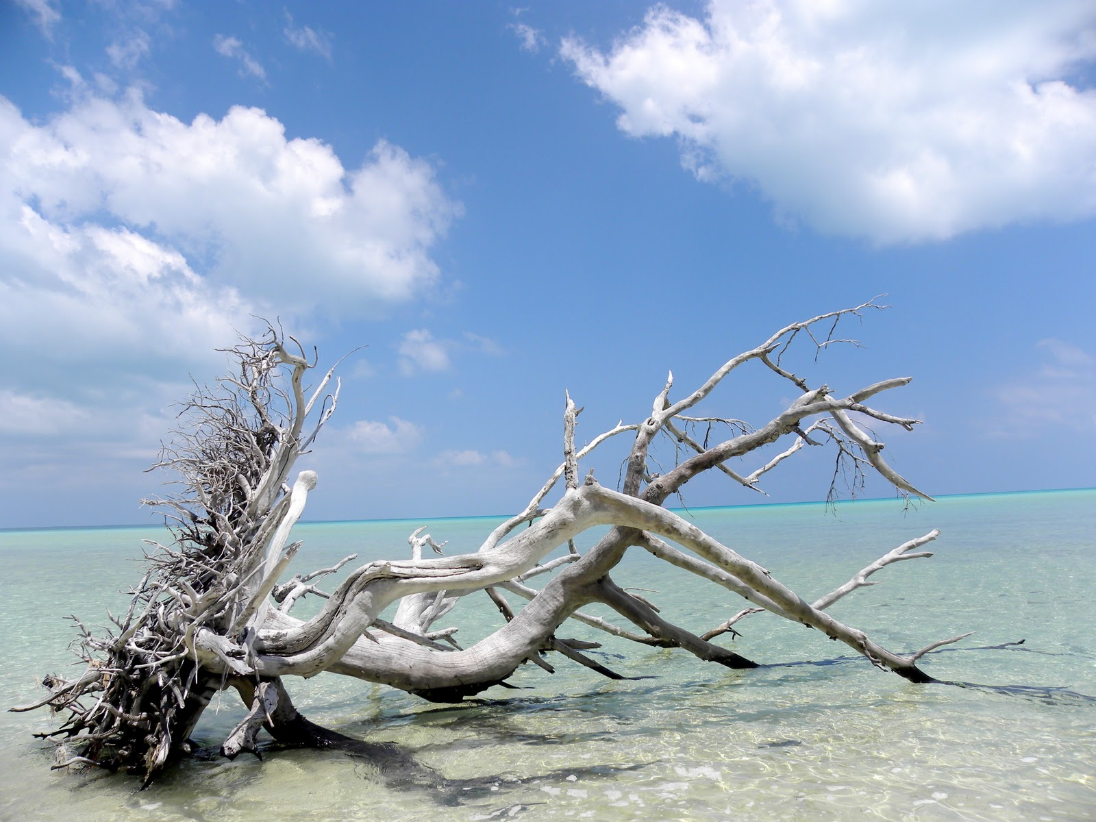
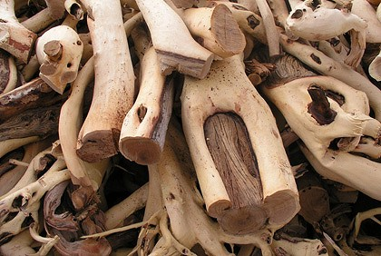
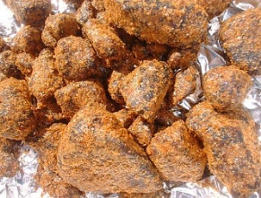
VOLUPTE
80641K
Амбровый, древесно- мускусный
Тихоокеанское вдохновение

Slide 9
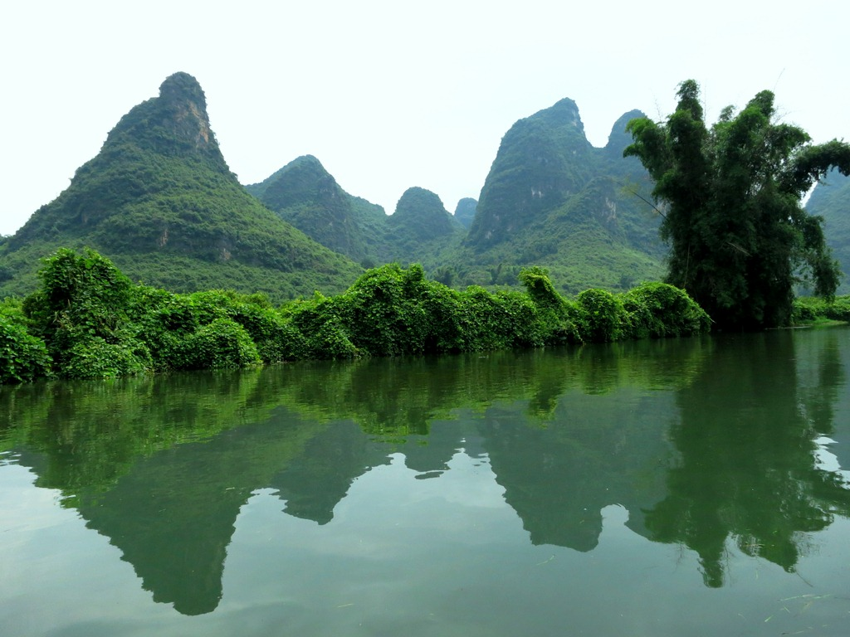
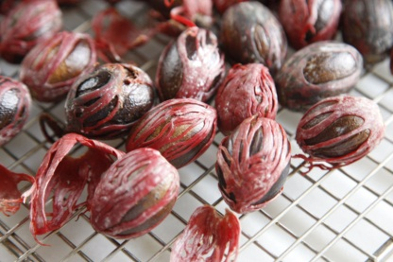
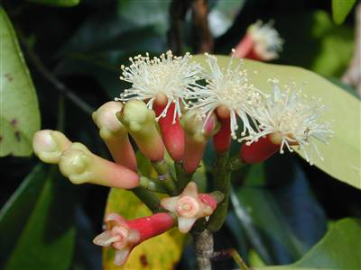
VISHNOU
35450B
Древесный, с нотами зелени и специй
Вьетнамское вдохновение

Slide 10
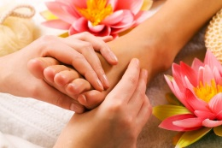
35131 TIARE TAMANU
35453 FLEUR DE LOTUS ET NEROLI
80761B GREEN TEA CITRUS
80337 KO SAMUI
35314 FLEUR DE CHAMPACA
80641K VOLUPTE
35450B VISHNOU
КОЛЛЕКЦИЯ АРОМАТОВ

